Slide 1
Федеральное государственное бюджетное образовательное учреждение высшего образования «Красноярский государственный медицинский университет имени профессора В.Ф. Войно-Ясенецкого» Министерства здравоохранения Российской Федерации Кафедра стоматологии ИПО
Причины рецидива в ортодонтии
Выполнил ординатор
кафедры стоматологии ИПО
по специальности «ортодонтия»
Сулейманов Нариман Алилович
рецензент к.м.н., доцент Дуж Анатолий
Николаевич.
Красноярск 2024 г.

Slide 2
Цель работы:
2
Сведения к минимуму вероятности рецидива.
Оценить эффекты вмешательств, используемых для лечения рецидива после ортодонтического лечения

Slide 3
Задачи работы:
3
Рассмотреть понятие рецидива, и факторов влияющих на его образования
Для предотвращения рецидива в ортодонтии применяются специальные ретенционные аппараты, задача которых заключается в удержании зубов в правильном положении как после лечения, так и в случае запущенной ситуации

Slide 4
4
Рецидивы в ортодонтии
Рецидив – это явление, когда зубы, перемещенные в кости механическими аппаратами, обнаруживают тенденцию возвращаться в свое прежнее положение.
Для сведения к минимуму вероятности рецидива мы должны обратить внимание на следующие моменты и предпринять соответствующие шаги :
Перемещение зубов оказывает воздействие на десневые и периодонтальные ткани, поэтому требуется время для их реорганизации после снятия приспособления.
После лечения зубы находятся в нестабильном положении, так как давление со стороны мягких тканей создает постоянную опасность рецидива.
Изменения, связанные с ростом, могут повлиять на результат ортодонтического лечения.
Даже если зубы находятся в стабильном положении и нет тенденции дальнейшего роста у данного пациента , ретенция все же необходимо до завершения реорганизации десневых и периодонтальных волокон.

Slide 5
Составляющие проблемы возможного рецидива
1. реорганизация периодонтальных тканей.
Растяжение периодонтальной связки и разрыв коллагеновых волокон, поддерживающих каждый зуб, являются нормальной реакцией на ортодонтическое лечение.
На самом деле эти изменения необходимы для возможности ортодонтического перемещения зубов. До снятия ортодонтического аппарата восстановления нормальной периодонтальной структуры не произойдет, так как зуб будет оставаться в жесткой связке с соседними зубами.
Следовательно, удержание зубов посредством ортодонтических дуг не может считаться началом ретенционного периода. Реорганизация периодонтальной связки происходит в течении 3-4 мес. И присутствующая легкая подвижность после снятия приспособления постепенно исчезает. Реорганизация периодонтальной связки важна для стабильности.

Slide 6
Согласно современному пониманию равновесия в зубочелюстной системе зубы сопротивляются окклюзионным усилиям благодаря амортизирующим свойствам периодонтальной связки, и для ортодонтов более важно то, что незначительные, но длительные нарушения равновесия между языком, губами и щеками или давления со стороны десневых волокон способны привести к зубному перемещению.
Разрыв периодонтальной связки, произошедший в результате ортодонтического перемещения, означает что сразу после снятия ортодонтических приспособлений положение зубов будет не стабильно под воздействием окклюзионных сил и мягких тканей. По этой причине каждому пациенту требуются ретенционные аппараты по крайней мере на пару месяцев

Slide 7
Десневые волокна также разрушаются при ортодонтическом перемещении по достижении нового положения зубов должны реконструироваться. Десневые коллагеновые и эластические волокна реконструируются медленнее, чем волокна самой периодонтальной связки. Образование сети десневых волокон обычно завершаются в течении 4-6 месяцев, однако реконструкция эластичных волокон идет крейне медленно(более 1 года). Некоторые авторы рекомендуют рассечение волокон у сильно ротированных зубов во время или незадолго до снятия аппарата, так как данная процедура снижает вероятность рецидива, вызываемого эластичность волокон.

Slide 8
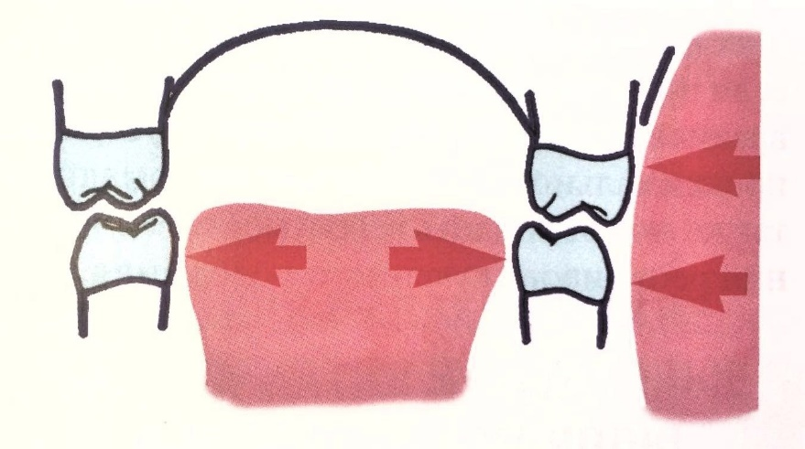
2. Давление со стороны мягких тканей
Согласно современному пониманию равновесия в зубочелюстной системе зубы сопротивляются окклюзионными усилиями за счет амортизирующих свойств периодонтальной связки, и поэтому для нас существенно важно то, что незначительные, но длительные нарушения равновесия между языком, губами и щеками могут привести к перемещению зубов.

Slide 9
3. Изменение окклюзии, связанное с продолжением роста пациента
Тенденция скелетных аномалий к рецидиву после ортодонтического лечения обусловлена сохранением генетически детерминированной модели роста, а сагиттальный и особенно вертикальный рост продолжается еще в течение значительного времени после завершения активного периода ортодонтического лечения . Ретенция после коррекции гнатической формы мезиальной окклюзии может привести к разочаровывающим результатам, поскольку велика вероятность рецидива при продолжающемся росте нижней челюсти, который тяжело поддается контролю.

Slide 10
Основными причинами рецидива после ортодонтического лечения являются:
Эластичность десневых волокон.
Давление щек, губ, языка.
Рост челюстных костей.

Slide 11
Устранение рецидивов
Для устранения рецидива в некоторых случаях может потребоваться повторная фиксация аппарата;
Для изменения положение зубов к ретейнеру Hawley можно добавить различные элементы(пружины, винты и т.д.)
Для коррекции небольших изменений положения зубов может использоваться ретейнер, изготовленный setup зубов;
При рецидиве гнатической формы дистальной окклюзии можно использовать головную тягу или функциональный аппарат ( только у растущих пациентов)
Если причинной рецидива стала та или иная вредная привычка, необходимо её устранить;
Проксимальное сошлифовывание эмали зубов также может снизить вероятность возникновения рецидивов скученного положения зубов

Slide 12
Современная концепция ретенции
Построена на сочетании несколько этих теорий, т.е. с современной точки зрения необходимо уделять внимание достижению правильной окклюзии в рамках нормального мышечного баланса, учитывая размер апикальных базисов и их соотношение, а также строение лицевого скелета и варианты направления его роста. По аналогии с математикой современные взгляды на проблему ретенции можно представить в виде следующих постулатов.

Slide 13
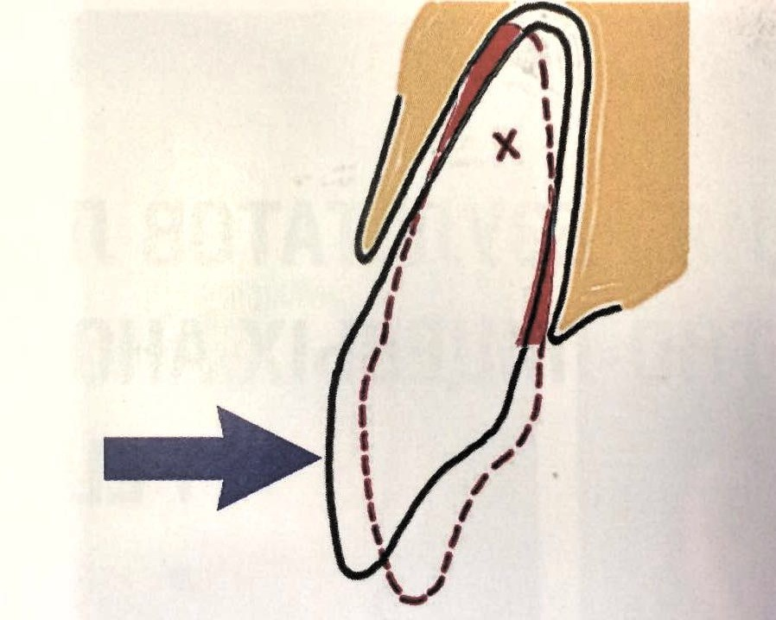
Постулат 1. Перемещенные зубы стремятся вернуться в свое первоначальное положении
Мнение специалистов о причине этой тенденции расходятся. Предпологают, что определенную роль здесь играют мышцы, апикальные базисы, трассептальные волокна и костная морфология.

Slide 14
Постулат 2. Устранение причины аномалии предотвратит рецидив
5
Если причина аномалии неизвестна, очень сложно её устранить. Для результатов лечения очень важно устранить и предотвратить повторное воздействие причинных факторов. Одной из наиболее скрытых причин неудовлетворительных результатов лечения является неправильное положение и нарушение функции языка, что приводит к развитию вертикальной дизокклюзии как на переднем, так и на боковом участке зубного ряда.

Slide 15
Постулат 3. Аномалии следует лечить с гиперкоррекцией.
Одним из наиболее часто встречающихся рецедивов является тендентиция ротированного зуба возвращаться в свое прежнее положение. Деротация таких зубов с гиперкоррекцией проводится нечасто и мало доказательств тому , что это позволяет предотвратить рецидив. Часто возможно предотвратить прорезывание передних зубов с ротацией, освобождая для них место в зубном ряду при помощи ортодонтических аппаратов или за счет раннего удаления молочных зубов. Здесь действует следующий принцип: если зуб никогда не был ротирован, шансы на его ротацию в будущем незначительны

Slide 16
Постулат 4. Нормальная окклюзия – основной фактор, удерживающий зубы в их новом исправленном положении
Для уменьшения негативного воздействия на пародонт желательно получить идеальную окклюзию. Преждевременные окклюзионные контакты (суперконтакты) играют значительную роль в возникновении рецидива.

Slide 17
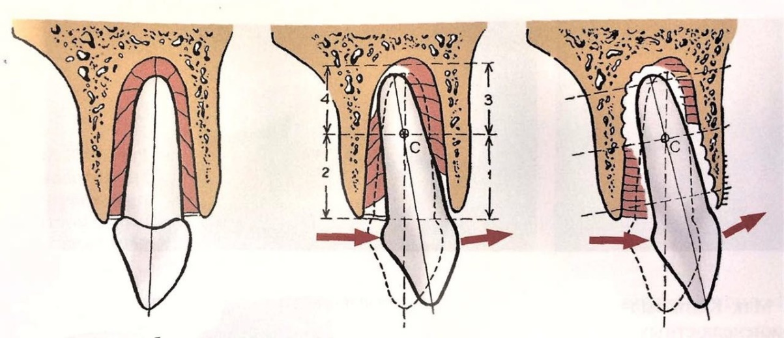
Постулат 5. должна произойти реорганизация кости и прилегающих тканей вокруг перемещенного зуба.
Эта теория основана на предположении, что зрелая кость обеспечивает стабильность зубов. Однако, согласно современным взглядам, кость является пластичным материалом, а зуб удерживается в своем положении за счет баланса мышечных сил , окружающих зуб

Slide 18
Постулат 6. Если нижние резцы располагаются перпендикулярно к базису, вероятность того, что они останутся в стабильном положении, значительно вышу
Однако необходимо учитывать варианты расположения резцов относительно базиса в зависимости от направления роста лицевого скелета.
Форма нижнего зубного ряда играет более важную роль в стабильности положения нижних резцов, чем инклинация нижнего зубного ряда относительно базиса.

Slide 19
Постулат 7. Аномалии, коррекции которых проводится в период активного роста, реже рецидивируют
Ранее лечение может предотвратить прогрессивные необратимые изменения тканей, позволяет использовать преимущества роста и прорезывания зубов и приостановить развитие аномалии до того, как произошли значительные дентальные и морфологические компенсации (которые сложнее поддаются лечению и ретенции, чем первичная аномалия), а также провести лечение скелетных аномалий пока костные швы ещё являются морфологически незрелыми.

Slide 20
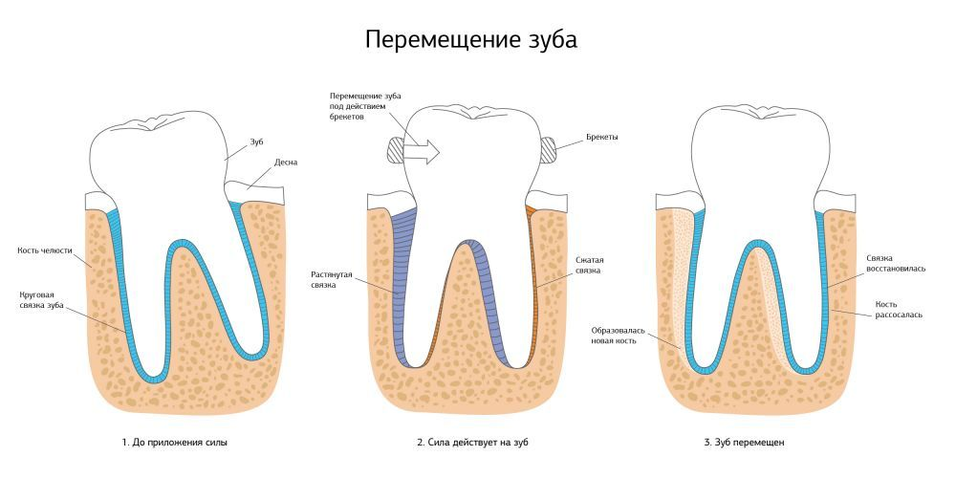
Постулат 8. чем дальше были перемещены зубы, тем меньше вероятность рецидива.
Если требуется переместить зубы на большое расстояние, необходимость в ретенции снижается. С точки зрения ретенции выгодно перемещать зубы на большие расстояния.

Slide 21
Постулат 9. форма зубного ряда нельзя изменить, всегда при помощи ортодонтической аппаратуры
Лечение должно быть направлено на максимально возможное сохранение имеющейся формы зубного ряда. Доказательства этого, приведенные Nance и соавторы, были приняты многими ортодонтами.
В 1944г. Мак-Коли выдвинул предположение, что два нижнечелюстных параметра, такие как ширина зубного ряда в области клыков и моляров, являются фундаментальными, поэтому желательно принять их за неизменные величины и строить зубные ряды, ориентируясь на их величины.
1946г. Стрэнг утверждал , что межклыковая ширина нижнего зубного ряда является точным показателем мышечного баланса, присущего, данного индивидууму, и диктует допустимые пределы расширения в ходе лечения.

Slide 22
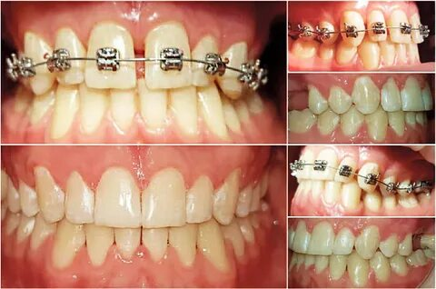
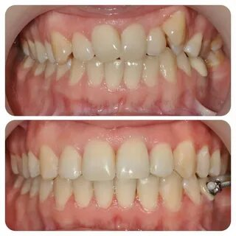
Для достижения и сохранения результатов в ортодонтичеком лечении должно быть взаимопонимания между врачом и пациентом. Соблюдение пациентом рекомендаций данные после снятие аппаратов, для предотвращение рецедивов быть на связи с врачом.

Slide 23
Выводы
18
Ретейнер — это приспособление, которое не даёт зубам двигаться после снятия брекетов. Поскольку при ношении брекетов не лечатся причины неправильного прикуса, единственный способ обеспечить сохранение результата — установка постоянного ретейнера. При более современном лечении с помощью прозрачных элайнеров эта проблема остаётся, и также требуется всю жизнь носить ретейнеры.
При установке брекетов на зубы воздействуют химические вещества. Поверхность эмали полируется для лучшего сцепления с клеем. Брекеты крепятся к зубам, поэтому их трудно чистить, и вокруг брекетов может повреждаться эмаль зубов. В результате возникают белые точки или пятна. Также поверхность эмали может быть необратимо повреждена, когда врач-ортодонт будет удалять брекеты. При плохой гигиене полости рта могут развиться заболевания дёсен, кариес, декальцинация зубов .

Slide 24
Список использованных источников
19
Аболмасов, Н. Г. Ортодонтия: учеб. пособие / Н. Г. Аболмасов. - Москва: МЕДпресс-информ, 2016. - 145 с.: ил.
Леонтьев, В. К. Детская терапевтическая стоматология: Национальное руководство / В. К. Леонтьев, Л. П. Кисельникова. – Москва: 2017. – 334 с.
Нанда, Р. Атлас клинической ортодонтии / Нанда, Р. - Москва: МЕДпресс- информ, 2019. – 87 с.
Ортопедическая стоматология Учебник Под редакцией Э.С. Каливраджияна, И.Ю. Лебеденко, Е.А. Брагина, И.П. Рыжовой 2-е издание, переработанное и дополненное, 2018.
Персин, Л. С. Ортодонтия / Персин, Л. С. – Москва: Медицина, 2016. – 133 с.

Slide 25
Благодарю за внимание!

